Slide 1
Git的介绍
移动交互技术汇报
2220193626李子毅

Slide 2
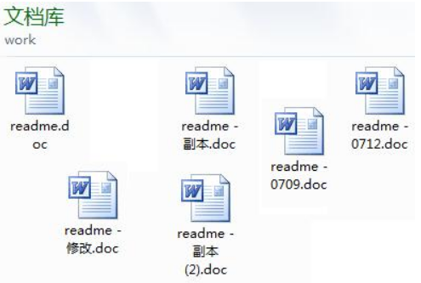
什么是Git
Git是目前世界上最先进的版本控制系统，没有之一
什么是版本控制软件
想删除一个段落，又怕将来想恢复找不回来怎么办？有办法，先把当前文件“另存为……”一个新的Word文件，再接着改，改到一定程度，再“另存为……”一个新文件，这样一直改下去，最后你的Word文档变成了这样：

Slide 3
什么是版本控制软件
过了一周，你想找回被删除的文字，但是已经记不清删除前保存在哪个文件里了，只好一个一个文件去找，真麻烦。
看着一堆乱七八糟的文件，想保留最新的一个，然后把其他的删掉，又怕哪天会用上，还不敢删，真郁闷。
更要命的是，有些部分需要你的同学帮助填写，于是你把文件Copy到U盘里给她（也可能通过Email发送一份给她），然后，你继续修改Word文件。一天后，同事再把Word文件传给你，此时，你必须想想，发给她之后到你收到她的文件期间，你作了哪些改动，得把你的改动和她的部分合并，真困难。
于是你想，如果有一个软件，不但能自动帮我记录每次文件的改动，还可以让同事协作编辑，这样就不用自己管理一堆类似的文件了，也不需要把文件传来传去。如果想查看某次改动，只需要在软件里瞄一眼就可以，岂不是很方便？

Slide 4
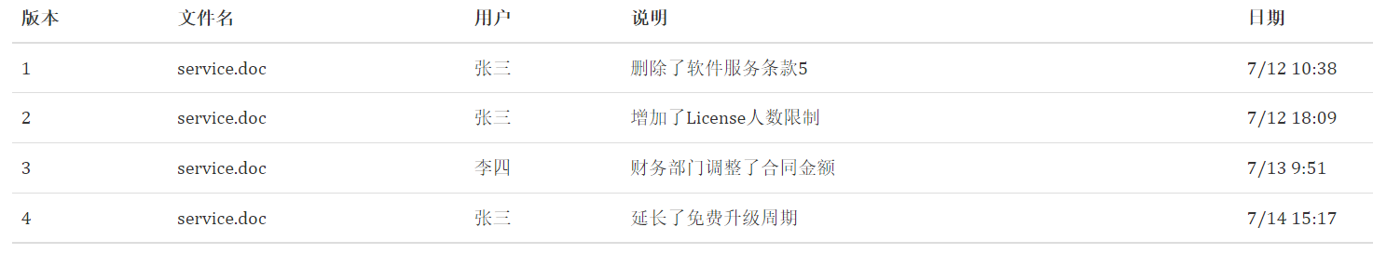
这个软件用起来就应该像这个样子，能记录每次文件的改动：

Slide 5
Git的诞生-linus-just for fun
在2002年以前，世界各地的志愿者把源代码文件通过diff的方式发给Linus，然后由Linus本人通过手工方式合并代码！
为了减少这种不便，Linus选择了一个商业的版本控制系统BitKeeper，BitKeeper的东家BitMover公司出于人道主义精神，授权Linux社区免费使用这个版本控制系统。
开发Samba的Andrew试图破解BitKeeper的协议（这么干的其实也不只他一个），被BitMover公司发现了（监控工作做得不错！），于是BitMover公司怒了，要收回Linux社区的免费使用权
Linus花了两周时间自己用C写了一个分布式版本控制系统，这就是Git！一个月之内，Linux系统的源码已经由Git管理了
也就是说，Git这样精美小巧的软件，只用了两周用C语言写出！

Slide 6
Git的简单使用-基本操作
创建版本库
添加到暂存区
提交到仓库
为什么要添加注释？
良好的工作习惯，减少冲突（bushi

Slide 7
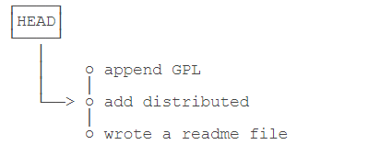
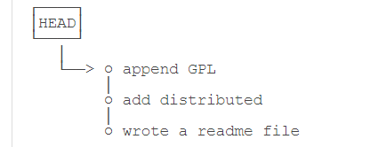
版本回退
当你误操作，或者当前版本有问题，想要回退到某个版本 git reset --hard HEAD^
本质是一个HEAD指针的移动，HEAD指针永远指向当前的版本，后面跟一个^就是上一个，当然你也可以采用commit id来进行返回，Git的版本回退速度非常快，对于它而言，仅仅是移动了指针
如何重返未来？？？
reflog命令，查看命令历史
撤销修改
git checkout --file
撤销所有在工作区的修改,无论你是否添加到了暂存区，都可以使用，使得工作区的版本和版本库中一致。

Slide 8
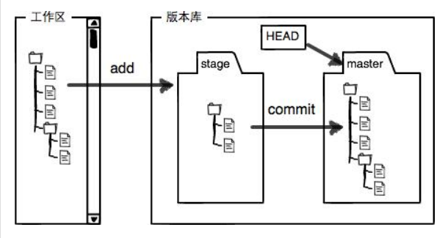
工作区、暂存区
简单的例子
工作区：写代码的工作目录
版本库：暂存区和分支记录
保证工作区是干净的，保证每一次操作，都放入暂存区，然后提交或者不提交

Slide 9
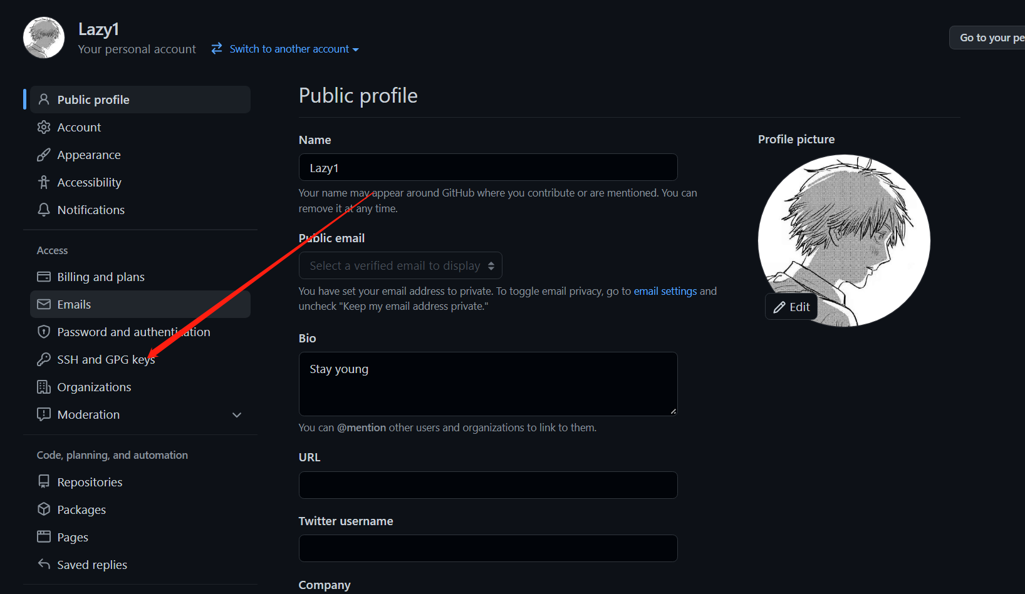
添加远程仓库，与GitHub或者Gitee(最好别用）
添加一个远程库，或者从远程库克隆，克隆出一个本地库
这里给大家举个例子， 为了展示，我创建了一个github仓库，仓库地址为https://github.com/lizzy-0323/learnGitdemo。
Github的配置原理
为了同样可以进行这些操作，大家首先需要用Git来生成自己的公钥和私钥，然后把公钥放置在Github上存储，如图所示

Slide 10
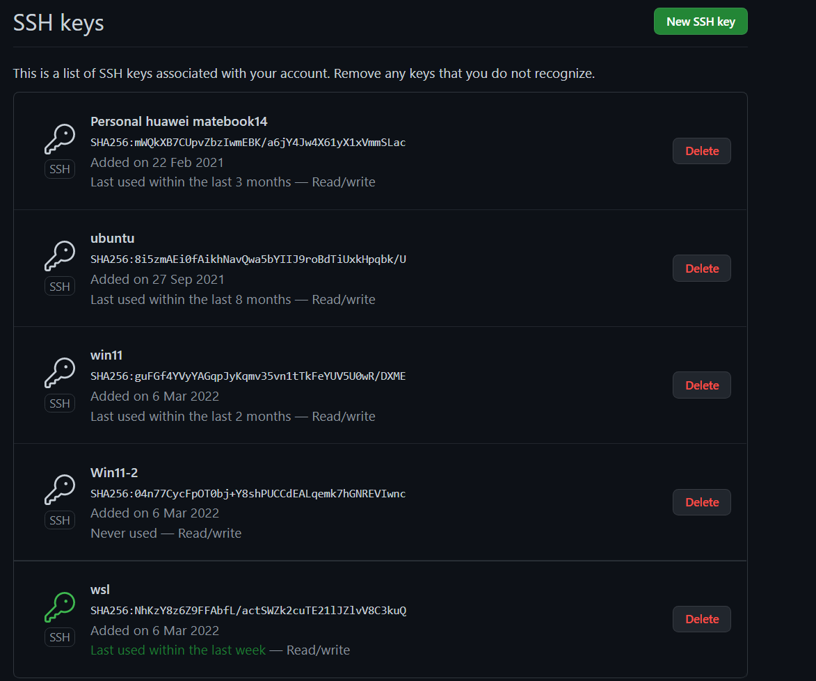
我添加过的公钥

Slide 11
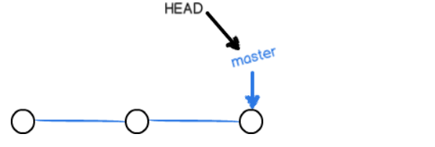
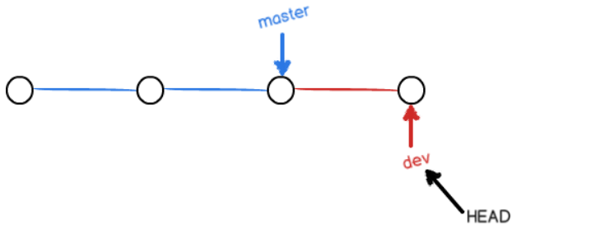
Git的几个简单且强大的点-分支管理
一开始的时候，master分支是一条线，Git用master指向最新的提交，再用HEAD指向master，就能确定当前分支，以及当前分支的提交点：
每次提交，master分支都会向前移动一步，这样，随着你不断提交，master分支的线也越来越长。
当我们创建新的分支，例如dev时，Git新建了一个指针叫dev，指向master相同的提交，再把HEAD指向dev，就表示当前分支在dev上：

Slide 12
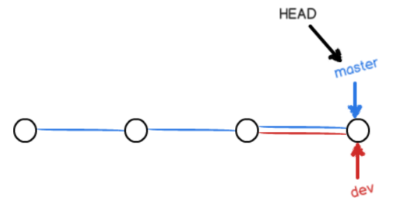
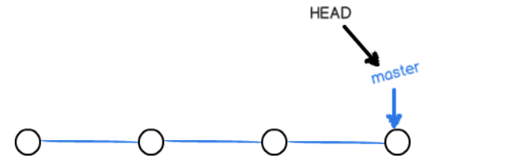
Git的几个简单且强大的点-分支管理
假如我们在dev上的工作完成了，就可以把dev合并到master上。Git怎么合并呢？最简单的方法，就是直接把master指向dev的当前提交，就完成了合并
所以Git合并分支也很快！就改改指针，工作区内容也不变！
合并完分支后，甚至可以删除dev分支。删除dev分支就是把dev指针给删掉，删掉后，我们就剩下了一条master分支：

Slide 13
Git的几个简单且强大的点-分支管理
git branch查看所有分支
git checkout -b 创建并切换分支
git branch+分支名 仅创建分支
git checkout +分支名 仅切换分支
git merge 切换指定分支到当前分支上
解决冲突：
当不同的分支有了冲突时，Git无法实现快速合并，只能把各自的修改合并起来，但合并可能会有冲突，这时候我们可以通过
git status来查看冲突的原因
并且去修改分支来让合并成功。

Slide 14
Git的几个简单且强大的点-多人协同
试想一下，如果你和你的同学要一起完成一个coding大作业，那么你们可能会遇到以下问题：
你们怎样保证在最新的版本上开发呢？如果每个人把开发完的版本发到微信群，其他人再使用，会不会有些慢
如果一段时间后你们发现你们在开发的版本有一个bug，而且是很久以前的，甚至影响了之后所有功能的开发，又该怎么办呢？
Git多人协同来解决这两个问题
pull和push命令
每个人都在本地保存多个版本，方便出现bug之后的回退

Slide 15
Github的工作方式-一些碎碎念
首先是创建一个organization，这样是最快的方式，同一个organization的成员，不需要fork和pull request的方式来合并分支，因为仓库是多个人的共有仓库
如果不采用以上方式，你想参与一个和你比较遥远的人的项目开发，或者是一个开源项目的开发，你就需要首先fork别人的仓库
然后提出pull request，注明原因，这样这个仓库的所有者就会看到你的pr，然后它决定是否合并，如果决定合并，你的贡献就会被人看见了！

Slide 16
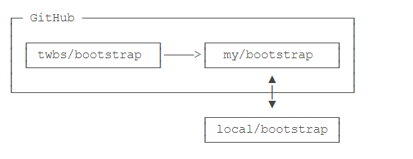
Github的仓库
工作流的简单介绍

Slide 17
以上为全部内容！谢谢大家！！

